Slide 1
Hezký den devítko, dnes máte za úkol napsat si zápis, co je na konci prezentace do sešitu. Prezentaci jsme společně probrali v pondělí na on-line hodině.
Š.P.

Slide 2
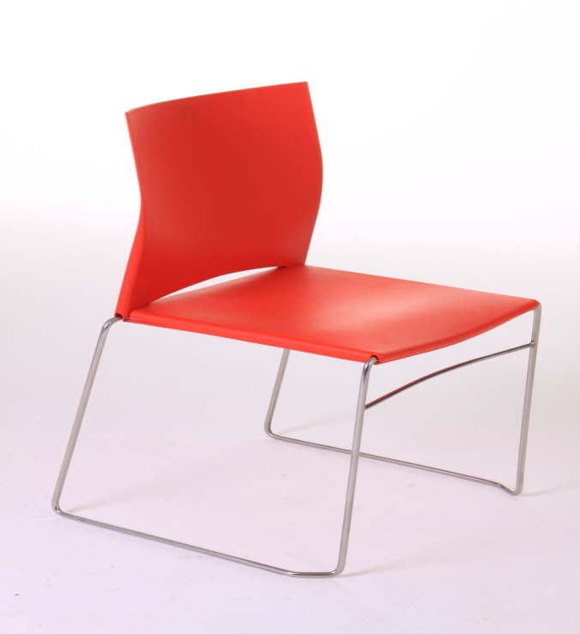
Plasty a syntetická vlákna

Slide 3
Jak se dělí organické sloučeniny?
podle chemického složení
  uhlovodíky (obsahují pouze atomy C a H)
  deriváty uhlovodíků (atom H nahrazen jiným atomem či funkční skupinou)
podle původu
  přírodní (látky vyskytující se v přírodě)
  umělé (látky neexistující v přírodě, vyrobené člověkem např. plasty, některé léky)
  syntetické (člověkem vyrobená náhražka přírodních látek např. syntetický kaučuk, vlákna

Slide 4
Plasty
plasty jsou uměle vyráběné organické materiály
nevyskytují se v přírodě
jejich molekuly jsou tvořeny velkým počtem atomů (řecky mnoho = makro) - makromolekuly
v makromolekulách může být vázáno i několik stovek až tisíců atomů
vznikají polymerací

Slide 5
POLYMERACE
chemická reakce, při níž se molekuly slučují a tvoří makromolekulární látky bez vzniku vedlejšího produktu
výchozí látka polymerace: monomer
produkt polymerace: polymer
n CH₂ ═ CH₂ → [- CH₂ ▬ CH₂ - ]_{n}
ethylen polyethylen
polymerovat může pouze ta sloučenina, která má aspoň jednu dvojnou vazbu, např. ethen, propylen,….

Slide 6

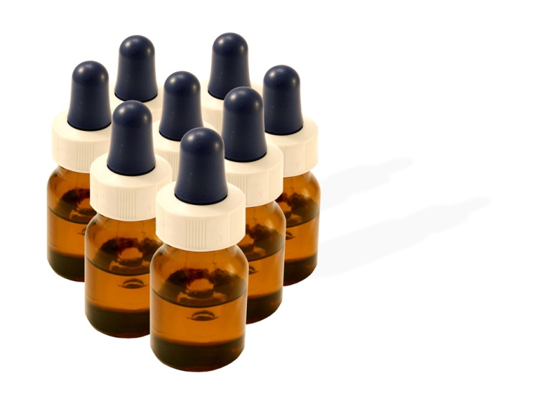
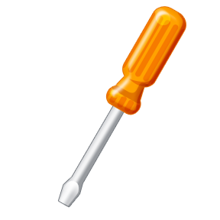
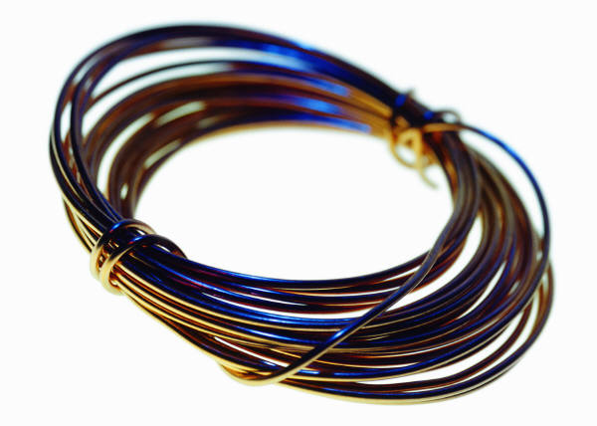
VLASTNOSTI
nízká hustota
odolnost vůči korozi a mnoha chemikáliím
(nádoby na chemikálie, trubky)
různé mechanické vlastnosti – od tvrdých a pevných až po měkké a elastické materiály
elektroizolační vlastnosti (izolace elektr. drátů, rukojeť nástrojů)
tepelně izolační vlastnosti (stavební materiál)
malá odolnost proti teplu, jsou částečně hořlavé (jedovaté zplodiny)
nepodléhají přirozenému rozkladu, proto je jejich odstraňování velmi náročné » RECYKLACE

Slide 7
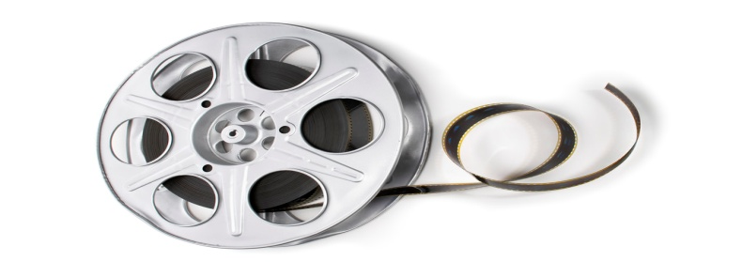
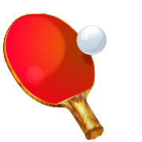
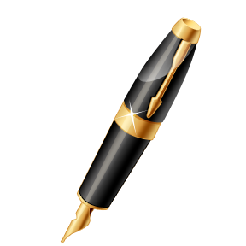
První plasty
vycházejí z přírodních látek, především z celulosy
r. 1856 – Angličan Alexandr Parkes vynalezl celuloid
použití celuloidu: jako laciná náhrada slonoviny, k výrobě klasických fotografických filmů , nebo i míčků na stolní tenis
r. 1907 – Belgičan Leo Hendrik Baekeland jako první připravil bakelit
bakelit je první průmyslově vyráběný plast
bakelit měl v minulosti velmi široké použití v domácnostech; obzvlášť kuchyňské přístroje, telefony, různé ozdobné předměty, bižuterie, kancelářské potřeby a elektroinstalační materiál

Slide 8
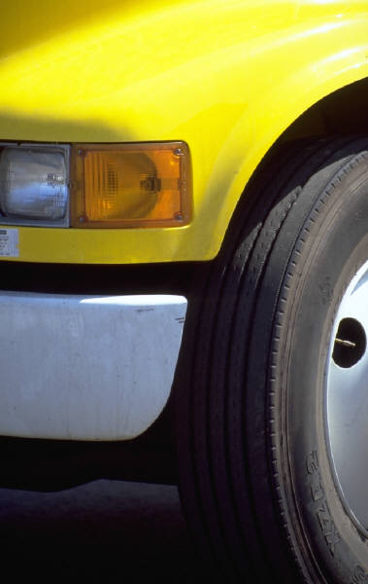
ROZDĚLENÍ
termoplasty – za tepla se dají tvarovat
– polyethylen, PVC, polystyren…
reaktoplasty – pomocí tvrdidla a tepla se vytvrzují do konečné podoby, poté už se nedají tvarovat a teplem se ničí
– různé pryskyřice (lepidla,laky,
nárazníky aut...)
elastomery – elastické plasty
– hovorově označované jako guma
– syntetický kaučuk (pneumatiky,
hadice…)

Slide 9
POLYETHYLEN PE
připravuje polymerací ethenu:
n CH₂ ═ CH₂ → [- CH₂ ▬ CH₂ - ]_{n}
ethylen polyethylen
současnosti nejpoužívanějším polymerem na světě
za rok se ho vyrobí 60 milionů tun
použití:
  měkký – sáčky (mikroten), obaly na sešity, izolace elektrických kabelů, výroba hadic
  tvrdý – hračky, kuchyňské potřeby

Slide 10
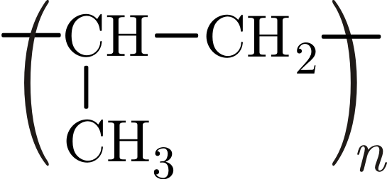
připravuje polymerací propenu
POLYPROPYLEN PP
patří mezi nejběžnější plasty
celosvětová roční produkce činí 30 milionů tun
používá se v mnoha odvětvích potravinářského a textilního průmyslu a v laboratorních vybaveních
používá se k výrobě různých obalů, provázků …

Slide 11
Polyvinylchlorid PVC
připravuje polymerací chlorethenu
n CH₂ ═ CHCl → [- CH₂ ▬ CHCl - ]_{n}
chlorethen polyvinilchlorid
je velmi odolný vůči účinkům různých chemikálií
použití:
  neměkčený PVC - novodur - potrubí, nádrže, obaly, součástí přístrojů
  měkčený PVC - novoplast - podlahová
  krytina, ubrusovina, dopravníkové pásy
spalováním PVC vznikají nebezpečné látky

Slide 12

NYLON
15. 5.1940 přichází na trh nylon (objevený r.1930), jako náhražka hedvábí na punčochy.
použití: koberce, padáky, sítě, lana, punčochy, výplet tenisových raket…

Slide 13
SILON
vlastnostmi podobný nylonu
v roce 1940 ve zlínské laboratoři firmy Baťa vynálezce O.Wichterle vypracoval výrobní postup k přípravě kaprolaktamu, základní sloučeniny k výrobě silonu.
v roce 1941 byla na pokusném zařízení vyrobena první příze, ze které se zhotovily vzorky ponožek a punčoch

Slide 14
RECYKLACE PLASTŮ
Jak se odpad zpracovává?
roztřídění podle materiálu
odvoz ke zpracovateli
roztřídí se podle typu výrobku
mletí a drcení
materiál projde různými stupni praní, při kterém je zbaven špíny, a nečistot jako je lepidlo, zbytky papíru a jiných příměsí
sušení, granulace popř. barvení
Použití: nové PET lahve, textilní průmysl
(výplň spacáků, zimních bund),
stavební materiál, fólie….

Slide 15
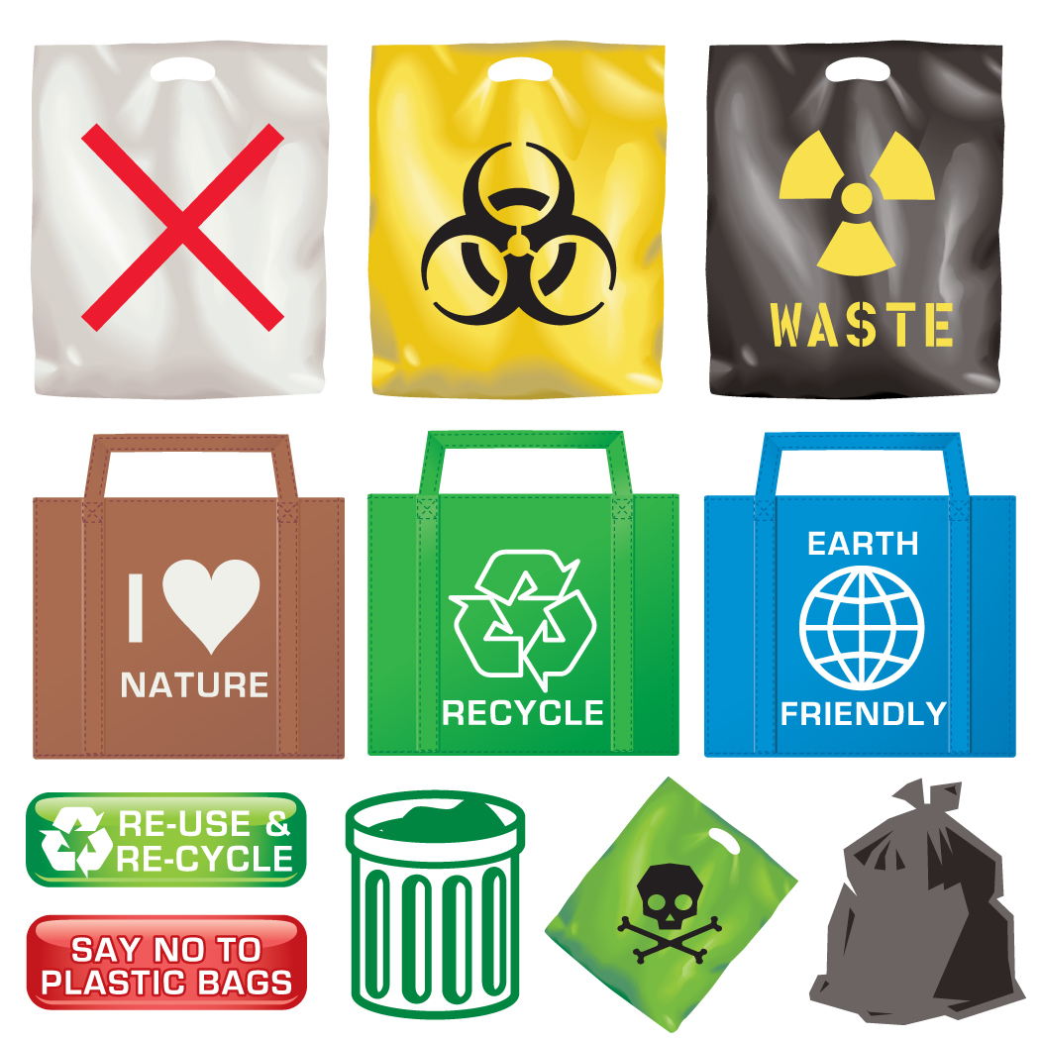

Slide 16
Zápis do sešitu
Plasty a syntetická vlákna
Plasty
uměle vyráběné organické materiály
nevyskytují se v přírodě
jejich molekuly jsou tvořeny velkým počtem atomů (řecky mnoho = makro) - makromolekuly
vznikají polymerací
VLASTNOSTI
nízká hustota
odolnost vůči korozi a mnoha chemikáliím (nádoby na chemikálie, trubky)
různé mechanické vlastnosti – od tvrdých a pevných až po měkké a elastické materiály
elektroizolační vlastnosti (izolace elektr. drátů, rukojeť nástrojů)
tepelně izolační vlastnosti (stavební materiál)
malá odolnost proti teplu, jsou částečně hořlavé (jedovaté zplodiny)
nepodléhají přirozenému rozkladu, proto je jejich odstraňování velmi náročné » RECYKLACE

Slide 17
ROZDĚLENÍ PLASTŮ
termoplasty – za tepla se dají tvarovat
– polyethylen, PVC, polystyren…
reaktoplasty – pomocí tvrdidla a tepla se vytvrzují do konečné podoby, poté už se nedají tvarovat a teplem se ničí
– různé pryskyřice (lepidla,laky,
nárazníky aut...)
elastomery – elastické plasty
– hovorově označované jako guma
– syntetický kaučuk (pneumatiky,
hadice…)
První plasty
vycházejí z přírodních látek, především z celulosy
r. 1907 – Belgičan Leo Hendrik Baekeland jako první připravil bakelit
bakelit je první průmyslově vyráběný plast (telefony, kanc.potřeby..)

Slide 18
POLYETHYLEN PE připravuje polymerací ethenu: n CH₂ ═ CH₂ → [- CH₂ ▬ CH₂ - ]_{n} ethylen polyethylen
- současnosti nejpoužívanějším polymerem na světě
- za rok se ho vyrobí 60 milionů tun použití: měkký – sáčky (mikroten), obaly na sešity, izolace elektrických kabelů, výroba hadic tvrdý – hračky, kuchyňské potřeby

Slide 19
POLYPROPYLEN PP
patří mezi nejběžnější plasty
celosvětová roční produkce činí 30 milionů tun
používá se v mnoha odvětvích potravinářského a textilního průmyslu a v laboratorních vybaveních
používá se k výrobě různých obalů, provázků …

Slide 20
Polyvinylchlorid PVC
připravuje polymerací chlorethenu
n CH₂ ═ CHCl → [- CH₂ ▬ CHCl - ]_{n}
chlorethen polyvinilchlorid
je velmi odolný vůči účinkům různých chemikálií
použití:
  neměkčený PVC - novodur - potrubí, nádrže, obaly, součástí přístrojů
  měkčený PVC - novoplast - podlahová
  krytina, ubrusovina, dopravníkové pásy
  Spalováním PVC vznikají nebezpečné látky!!!

Slide 21
NYLON
15. 5.1940 přichází na trh nylon (objevený r.1930), jako náhražka hedvábí na punčochy. použití: koberce, padáky, sítě, lana, punčochy, výplet tenisových raket…
SILON
vlastnostmi podobný nylonu
Výroba ponožek a punčoch

